Slide 1
Necmettin Erbakan Üniversitesi Hemşirelik Fakültesi
Akreditasyon Süreci
2022-2023 Öğretim Yılı
Ekim 2022

Slide 2
Hemşirelik Fakültesi Misyon
(Öz Görevi)
Bilimsel, kültürel ve sosyal açıdan donanımlı, insan haklarına ve etik değerlere önem veren, araştırmacı, bakım verici, eğitici, yönetici ve liderlik rollerini etkili şekilde kullanan, birey toplum ve meslektaşları için sorumluluk alan, yenilikçi ve işbirlikçi yaklaşımla yaşam boyu öğrenme alışkanlığı edinmiş
hemşireler yetiştirmek.

Slide 3
Hemşirelik Fakültesi Vizyon
Hemşirelik bilimine katkı sağlayan, eğitim, yönetim, araştırma ve uygulama felsefesiyle, ulusal ve uluslararası düzeyde tanınan ve tercih edilen, geleceğe güvenle bakan
bir hemşirelik fakültesi olmak.

Slide 4
Akreditasyon (Denklik)
Akreditasyon, eğitim kurumlarının kabul edilebilir bir kalitede eğitim vermelerini güvence altına almak üzere yapılan kurumsal bir değerlendirme sonucunda;
  Yetkinlik, yetki ve güvenirliğin onaylandığı sertifikalı bir kalite güvence sürecidir.
Hemşirelik lisans programının belirli standartlara sahip olup olmadığının değerlendirme kurumları (HEPDAK) tarafından inceleme yapılarak belgelendirilmesi ve uygunluk raporu verilme sürecidir.

Slide 5
akreditasyon
kalite güvencesini elde etmek,
çağdaş eğitimi yakalamak ve sürdürmek
  için gerekli iyileştirmeleri sağlayacak bir araçtır.

Slide 6
NEDEN AKREDİTASYON?
Akreditasyon
Hemşirelik eğitiminde;
Kuruma olan güvenirliği sağlama,
Verimliliği artırma,
Kaliteyi güvence altına alma,
Kurumların karşılıklı birbirlerini tanıma sürecini kolaylaştırma ve hızlandırmayı sağlar.
Eğitim kalitesini iyileştirme

Slide 7
AKREDİTASYON NE
Sağlar?
Diploma ve unvanların karşılaştırılabilirliğine yardımcı olur,
Öğrenci ve öğretim elemanlarının kurumlar arasında değişimini kolaylaştırabilir,
Mezunların çalışma yaşamına girişlerinde temel standartları karşılamasına yardımcı olur,
Öğretim üyeleri ve yöneticilerin iyileştirilmesi gereken alanlara karşı farkındalığını ve duyarlılığını artırır,
Kariyer ve eğitim için yararlı bilgiler sağlayarak mezunların iş bulmalarını kolaylaştırır.

Slide 8
Kim Akredite Ediyor???
Hemşirelik Bölümü: Hemşirelik Eğitim Programları Değerlendirme ve Akreditasyon Derneği (HEPDAK)
Eğitim Fakültesi Bölümleri EPDAK
Tıp Fakültesi (TEPDAD)
Mühendislik Fakültesi MÜDEK
…….
YÖKAK

Slide 9
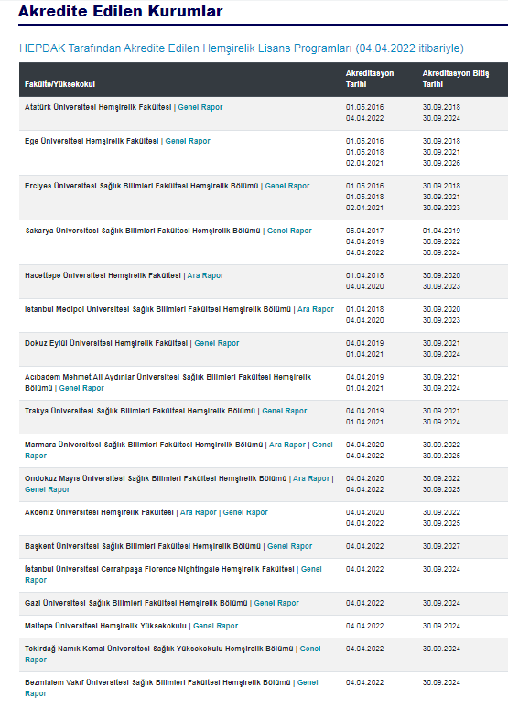

18 Hemşirelik programı
akredite

Slide 10
Ülkemizde Hemşirelik Eğitiminde Akreditasyonun Başlama Süreci
Ülkemizde, ilk olarak Ege ve Atatürk Üniversitelerinin Hemşirelik Fakülteleri ile Erciyes Üniversitesi Sağlık Bilimleri Fakültesi Hemşirelik Bölümü akredite edilmiştir (01.05.2016).
Koç Üniversitesi Hemşirelik Fakültesi ABD’nin hemşirelik alanında akreditasyon kuruluşlarından biri olan Accreditation Commission for Education in Nursing (ACEN) tarafından 2016 yılında akredite edilmiştir. Koç Üniversitesi Hemşirelik Fakültesi ACEN tarafından akredite edilen Türkiye’deki ilk ve tek fakültedir.

Slide 11
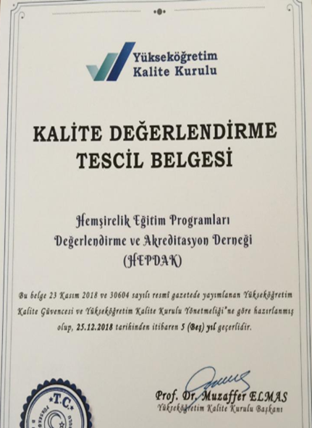
HEPDAK TARİHÇE
HEMED (Nisan 2011-Temmuz 2013)
Hemşirelik Eğitim Programları Değerlendirme ve Akreditasyon Derneği- HEPDAK (Temmuz 2013-....)
YÖK Başvuru: 22 Ekim 2013
YÖK onayı: 25.12.2014-25.12.2016
YÖKAK onayı 2 yıl: 25.12. 2016- 25.12.2018
YÖKAK onayı: 5 yıl---25.12.208-25.12.2023

Slide 12


Avrupanın Yüksek Öğretimde saygın bir Kalite Güvence Kuruluşu olan “Orta ve Doğu Avrupa Ağının- CEENQA” gözlemci üyesidir.
(Mayıs 2018-……)

Slide 13
HEMŞİRELİK FAKÜLTESİ
Akreditasyon Sürecİ-I
19-20.06.2018 | İzmir’de gerçekleşen “Hemşirelikte Eğitimin Geleceği Sempozyumu”na Hemşirelik Öğretim A.D. öğretim Üyesinin katılımı
22.02.2019 | Akreditasyonuna ilişkin öğretim elemanlarının bilgilendirilmesi ve görüşlerinin alınması
17.09.2019 | Kalite ve Akreditasyon Komisyonunun oluşturulması
24.10.2020 | HEPDAK tarafından yapılan “Kurumlar İçin Eğitim Çalıştayı” na katılım
4-11-18-25.12.2020 | Akreditasyon Bilgilendirme Seminerlerinin yapılması
18-19.02.2021 | Ölçme Değerlendirme Eğitimi
27.01.2021 | HEPDAK standart alt çalışma gruplarının oluşturulması

Slide 14
HEMŞİRELİK FAKÜLTESİ
Akreditasyon Sürecİ-II
9-10.09.2021 | HEPDAK tarafından yapılan “Kurumlar İçin Eğitim Çalıştayı” na katılım
27-29.09.2021 | “Hemşirelik Eğitiminin Geleceği 3: Pandemi Sürecinde Eğitimi İyileştirme Yaklaşımları”
26.01.2021 | Kalite ve Akreditasyon Komisyonunun ayrıştırılması ve Akreditasyon komisyonuna her sınıfın öğrenci temsilcilerinin dahil edilmesi
01.03.2021 | Akreditasyon komisyonunun çalışma usul ve esaslarının belirlenmesi
26.04.2021 | Akreditasyon Semineri-Sakarya Üniversitesi SBF, Hemşirelik Bölümü Akreditasyon Deneyimi
01.06.2021 | Akademik Danışmanlık Komisyonu tarafından Fakülte öğrencilerine yönelik Çevrimiçi Akreditasyon bilgilendirme eğitimi yapılması

Slide 15
HEMŞİRELİK FAKÜLTESİ
Akreditasyon Sürecİ-III
18.10.2021 | Tanıtım ve Kariyer Komisyonu tarafından gerçekleştirilen uyum programında Fakülte birinci sınıf öğrencilerine yönelik akreditasyon bilgilendirmesinin yapılması
10.09.2021 | Optik Okuma Programının satın alınması
02.11.2021 | Fakülte öğrencileri ve öğretim elemanlarına yönelik Çevrimiçi Aktif Öğrenme Yöntemleri Konferansı
03.11.2021 | Optik Okuma Programı İle Soru Okuma ve Soru Analizi Eğitimi
30.11.2021 | Eğitimde kalite süreçlerinin İyileştirilmesi” webinarı
31.01.2022 | HEPDAK program değerlendirme başvurusunun yapılması

Slide 16
HEMŞİRELİK FAKÜLTESİ
Akreditasyon Sürecİ-IV
16.02.2022 | Akreditasyon komisyon üyelerine idari personelin dahil edilmesi ve bilgilendirilmesi
07-11.03.2022 | Fakültenin tüm öğrencilerine akreditasyon bilgilendirme eğitimlerinin yapılması
14.04.2022 | Sürekli İyileştirme Kapsamında PUKO Döngüsü Webinarı
07.02-10.06.2022 | Standartlar doğrultusunda alt çalışma grupları tarafından hazırlanan raporların birleştirilmesi
22.02-14.06.2022 | Öz Değerlendirme Rapor hazırlama grubunun hazırlanan standartlar üzerinde çalışması ve ÖDR’nin hazırlanması

Slide 17
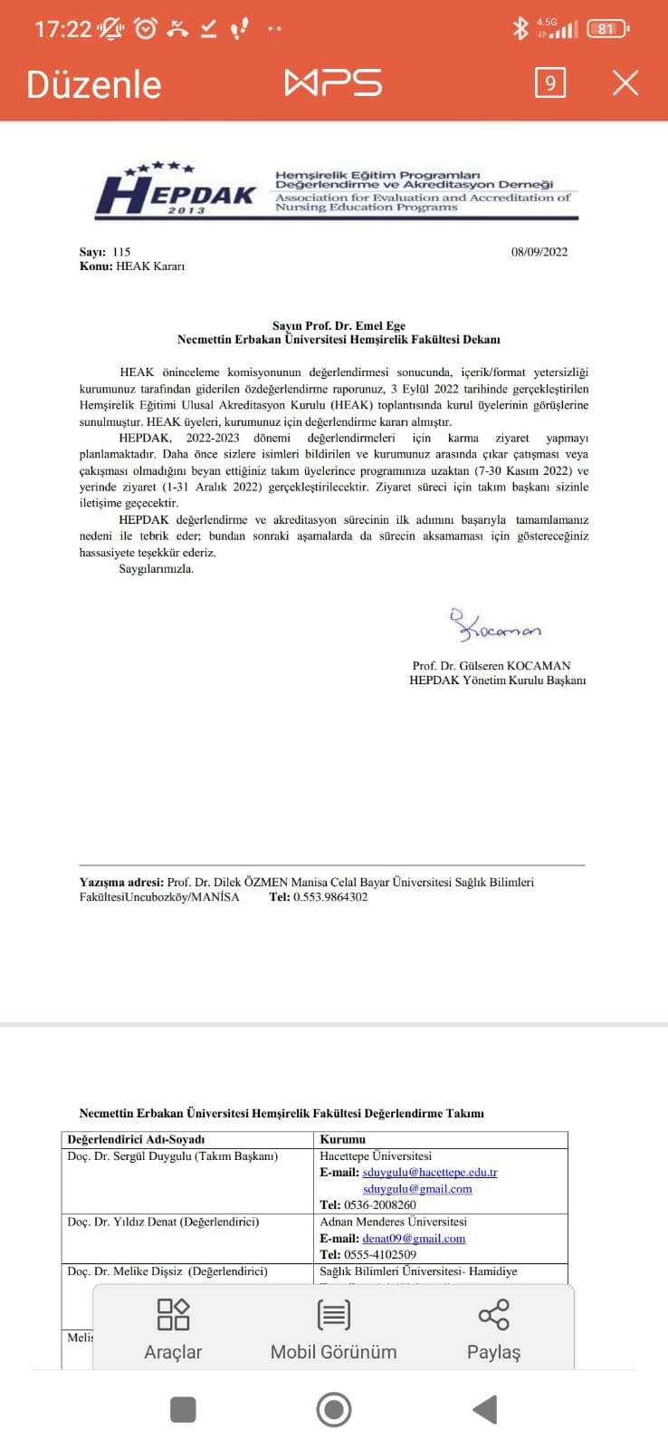
HEMŞİRELİK FAKÜLTESİ
Akreditasyon Sürecinde hangi aşamadayız?
ÖDR’nin HEPDAK’a gönderilmesi | 1-7.07.2022
08.09.2022 -
ÖN İNCELEMEDEN
BAŞARI İLE GEÇTİK
7 KASIM 2022 - UZAKTAN DEĞERLENDİRME
11-13 ARALIK 2022 - YERİNDE ZİYARETLE DEĞERLENDİRME

Slide 18
AKREDİTASYON SÜRECİNDE
EĞİTİMDE NELER YAPIYORUZ? - I
Her yıl eğitim programımızı gözden geçiriyoruz. Eğitim programı HUÇEP 2014 ile uyumludur. Klasik eğitim modelinin kullanıldığı programımızda eğitim teorik ve uygulamalı derslerle yürütülmektedir.
Sizden gelen önerileri de dikkate alarak yeni dersler açmaya ya da var olan derslerimizin içeriğini güncellemeye/geliştirmeye çalışıyoruz.
Güncel kanıta dayalı literaratürü inceleyerek sunum ve eğitim materyallerimizi geliştiriyoruz.
Daha kaliteli eğitim için öğretim elemanı başına düşen öğrenci sayısının azalması amacı ile öğretim elemanı sayımızı artırmak için çaba içerisindeyiz. Kadromuzun güçlenmesini talep ediyor, çabalıyoruz.

Slide 19
AKREDİTASYON SÜRECİNDE
EĞİTİMDE NELER YAPIYORUZ? -II
Tüm öğretim elemanlarımız eğitici eğitimi ve uzaktan eğitim konularında yetkinliklerini artırmak amacı kurslara katılıyoruz.
Artan öğrenci sayısına rağmen derslerin yürütülmesinde; tartışma, drama, soru-cevap, beyin fırtınası, kavram haritası, vaka tartışması, reflekşın, simülasyon, laboratuvar çalışmaları vb. birçok aktif öğrenme yöntemi kullanmaktayız.
Uygulama alanlarının sağlıklı/hasta bireylerle (çocuk/yetişkin/yaşlı) çalışacak şekilde çeşitlilik oluşturularak öğrencinin bilgiyi uygulamaya aktarması için uygun ortamlar olması için Meram Tıp Fakültesi, İl Milli Eğitim Müdürlüğü, İl Sağlık Müdürlüğü, TORKU, OVA UN gibi destekleyecek kurumlarla protokol imzalayarak çeşitlendiriyoruz.

Slide 20
AKREDİTASYON SÜRECİNDE
EĞİTİMDE NELER YAPIYORUZ? -III
Sınavlarda tarafsız, kaliteli ölçme yapabilmek için Ölçme Değerlendirme Komisyonunu kurduk ve sınav soru analizleri yapılmakta, sonuçlarına göre sorular düzenlenmekte, soru havuzları oluşmaktadır.
Üniversitemiz ve Fakültemiz öğrencilerin hemşirelik alanında ulusal ve uluslararası düzeydeki bilimsel, sosyal, sanatsal ve sportif faaliyetlere katılımlarını desteklemektedir.
Öğrencilerin görüş, istek ve önerilerini iletebilecekleri çeşitli sistemler (dekana yaz, OBS, UZEM, sosyal medya iletişim ve mesajlaşma ağı vb.) vardır.
Fakültemizde mezunlarla iletişimi sürdürmek için Mezun Takip Sistemi kurulmuştur.

Slide 21
AKREDİTASYON SÜRECİNDE
EĞİTİMDE NELER YAPIYORUZ? -IV
Üniversitenin İş Sağlığı ve Güvenliği Koordinatörlüğü bulunmakta olup, fakültemizde, Kalite Komisyonu iş sağlığı ve güvenliği ile ilgili uygulamaları koordinatörlükle işbirliği ile yürütmektedir. Her yıl sizlere bu konuda eğitimler düzenlemekteyiz.
NEÜ ve Hemşirelik Fakültesi’nin sürekli iyileştirmeye yönelik stratejik planı bulunmakta ve yıl yıl değerlendirmeler yapılıp, koşullar daha iyi hale getirilmeye çalışılmaktadır. Bu amaçla öncelikle yeni Fakülte binalarının yapımı devam etmektedir.

Slide 22
SİZİN TARAFINIZDAN derslik, klinik alanlarımız «orta düzeyde» değerlendirildi.
Yeni derslik talepleri yaptık. K Blokta, morfoloji ek derslikler açtırarak derslerimizin daha iyi koşullarda işlenmesini sağlamaya çabalıyoruz.
Dersliklerde projektörlerimize, bilgisayarlarımıza bakım yaptırıyor. Mikrofon ve ses sistemlerini iyileştirmeye çalışıyoruz.
Yazışmalarla uygulama alanlarınızı artırmaya, daha verimli alanlar sağlamaya, uygulama alanlarında ihtiyaçlarınızın (yeme, giyinme vb) giderilmesini sağlamaya çabalıyoruz.

Slide 23
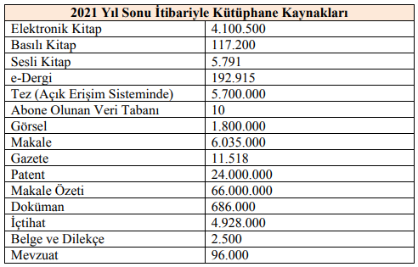
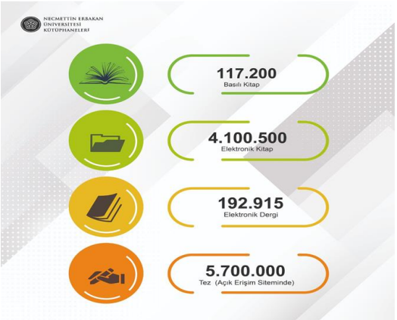
Kütüphane veri tabanlarına öğrencilerimizin nasıl erişeceği konularında öğrencilerimizi bilgilendiriyor, ihtiyaç duyulan kitap ve veri tabanlarını NEÜ Kütüphane Daire Başkanlığı’ndan her yıl talep ediyoruz.

Slide 24
AKREDİTASYON BELGESİ ALMA ÇABAMIZ;
Sizlerin mezun olduğunda daha nitelikli mezunlar olmanızı,
İşe alımlarda aranılan, övgü alan, tercih önceliği olan hemşireler olmanızı sağlamak içindir.

Slide 25




